Slide 1
Qué es misión?

Slide 2
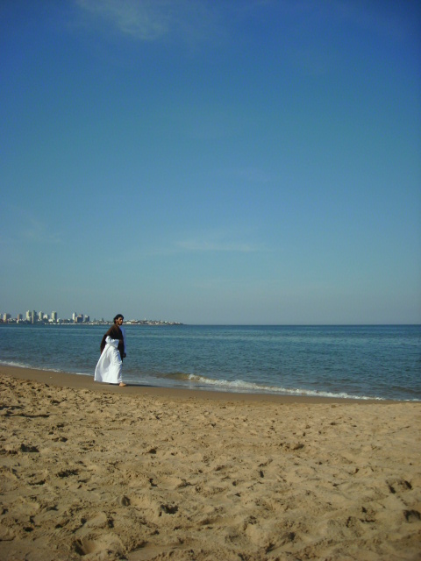
¿Por qué Misión?

Slide 3
PORQUE NADIE ES PERFECTO

Slide 4
SOMOS SERES EN CONSTRUCCIÓN

Slide 5
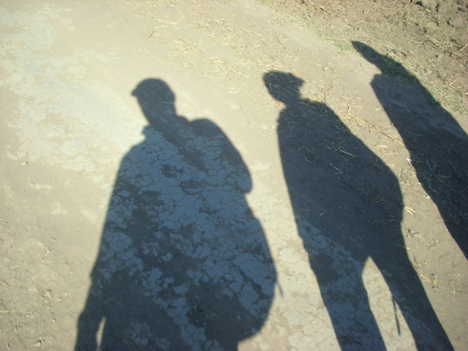
La vida es camino

Slide 6
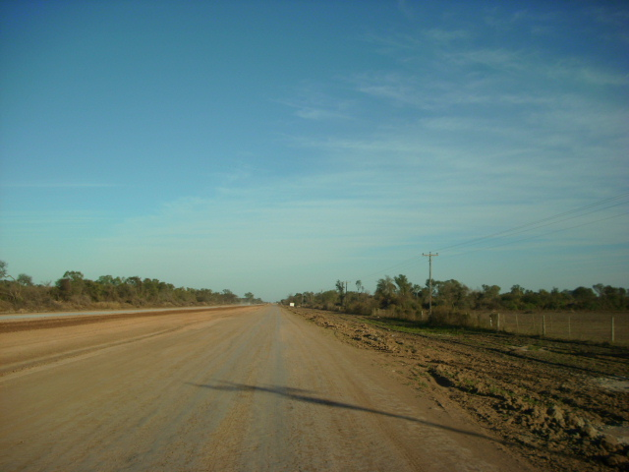
Para caminar precisamos rumbos y objetivos

Slide 7
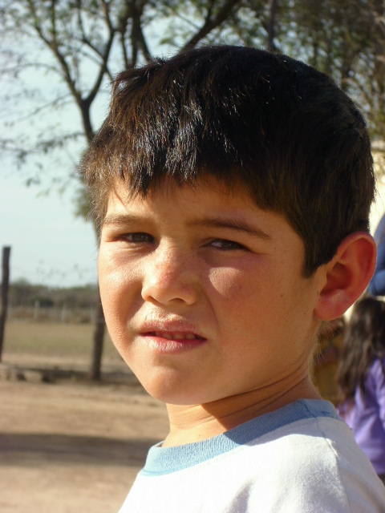
La vida llama

Slide 8
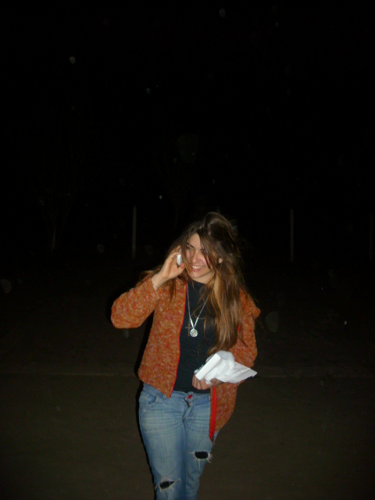
Todo llamado espera respuesta

Slide 9
MISION ES RESPUESTA AL LLAMADO

Slide 10
LA VIDA ES MISIÓN!

Slide 11
Tu vida es mision!

Slide 12
NO SE VIVE SIN MISION

Slide 13
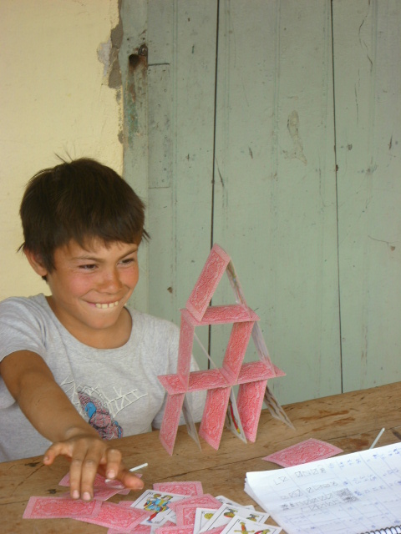
¿Por qué Misión?

Slide 14
Porque la Vida pide sentido

Slide 15
La falta de sentido puede engendrar crisis

Slide 16
Una crisis mal trabajada puede producir decepción, depresión

Slide 17
¿Por qué Misión?

Slide 18
Porque el mundo todavía no es como lo queremos

Slide 19
En el mundo hay divisiones sociales, violencia, corrupción…

Slide 20
El mundo llama, invoca la misión!

Slide 21
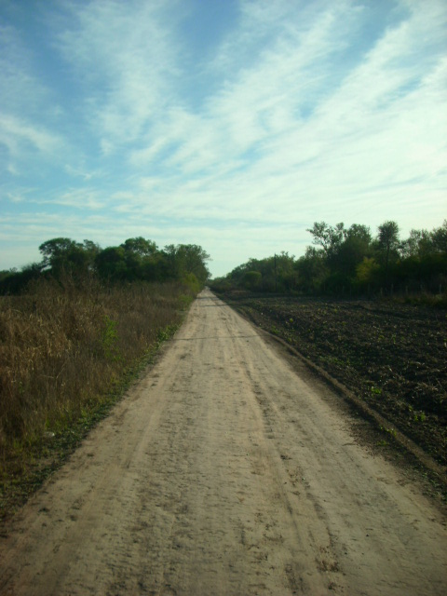
La vida es un llamado permanente

Slide 22
LA MISION ES PERMANENTE

Slide 23
¿Por qué Misión?

Slide 24
Porque el Planeta Tierra gime, está agonizando

Slide 25
El Planeta llama, grita!

Slide 26
¿Por qué Misión?

Slide 27
Porque habita en nosotros la fuerza del amor

Slide 28
El amor es una fuerza que actúa de adentro para afuera

Slide 29
El amor está en la esencia del ser humano

Slide 30
No se vive sin amor

Slide 31
Donde hay amor hay misión

Slide 32
La misión es un caso de amor

Slide 33
La Misión tiene que ver con la situaciòn real. Misión y realidad son inseparables.

Slide 34
La Misión es para transformar las situaciones en la linea de la liberación de todo mal

Slide 35
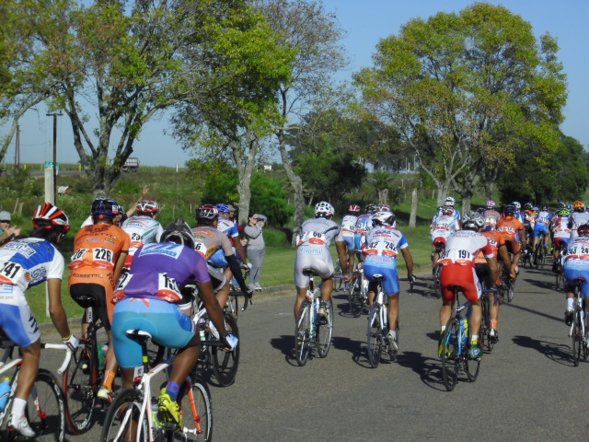
Hay misión y misión

Slide 36
Para caminar precisamos de metas y objetivos

Slide 37
Si el objetivo es bueno, la misión será buena…

Slide 38
La misión nos define

Slide 39
Somos la misión que abrazamos

Slide 40
¿Por qué Misión?

Slide 41
Porque somos seres insatisfechos por naturaleza

Slide 42
El presente no
nos basta…..

Slide 43
Somos seres trascendentes

Slide 44
Porque creemos en un Dios que es….

Slide 45
Dios es misterio…

Slide 46
Dios es amor….

Slide 47
Dios es Misión

Slide 48
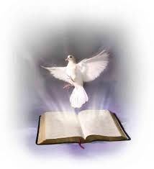
La Biblia es el documento escrito de la Misión de Dios.

Slide 49
¿Por qué hay tantos lectores de la Biblia y tan pocos misioneros/as?

Slide 50
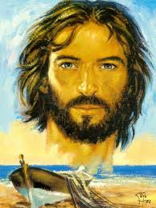
Jesùs de Nazaret es
La revelación plena de
la Misión del Padre

Slide 51
Jesús de Nazaret es el sentido pleno y verdadero de la vida

Slide 52
Explorando la memoria viva de Jesús, según MARCOS

Slide 53
La gran pasión misionera de Jesús de Nazaret: la construcción del Reino de Dios en el mundo

Slide 54
Nuestra identidad: discípulos misioneros de Jesús de Nazaret, el Señor.

Slide 55
Las SMP quieren ser una ayuda:

Slide 56
A la persona

Slide 57
A la Comunidad Cristiana

Slide 58
A la Sociedad

Slide 59
En la rica experiencia de las SMP estos son los OBJETIVOS más frecuentes propuestos por las Comunidades…

Slide 60
Descubrir y valorizar todo lo bueno que hay en las personas, en la sociedad, en las religiones.

